Slide 1
Sansemotorik v. Vibeke Schultz 11-22
Udviklingens fundament
Hjernen modnes og udvikles gennem sansestimuli.
Fosteret og det spæde barn udvikles af sanseimpulser og
udviklingen fortsætter ud fra de påvirkninger
hjernen allerede har erfaret i fosterlivet.
0 til 3 åriges udvikling afhænger af dette fundament.
Hjernen arbejder hele livet via sanseimpulser.

Slide 2
Livets udgangspunkt
Fødes og fungerer på hjernestammeniveau
Udviklingen - ud fra stimulation af sanser
Reflekser og deres betydning
De to Hemisfære
Koordinering

Slide 3
Udvikling
Basis for spædbarnets gode udvikling er sansebearbejdning på hjernestammeniveau
lag er Primære sanser
lag er Reflekser
er bevidste bevægemønstre
Hjernen venter kun på at blive stimuleret

Slide 4
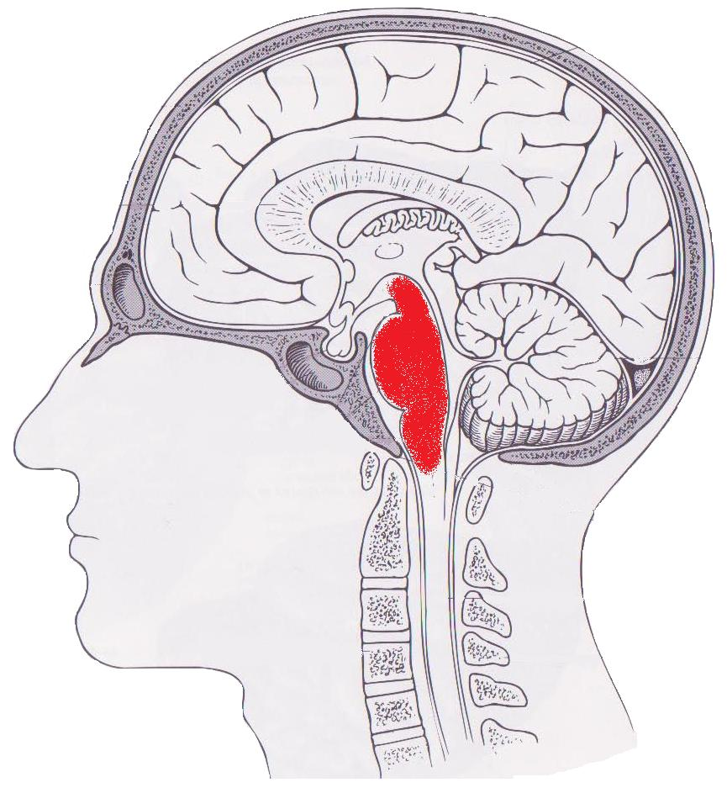
Centralnervesystemet
Cerebrum - Penthouselejlighed
Limbiske system
Hjernestamme
Notes:
Hjernestammen består af
Medulla oblongata, Forarmen Reticularis, Thalamus.
Ind og udgående impulser forteres i Thalamus.
Forarmen reticularis produceres neurotransmitterstoffer Nordadrenalin, Seotonin, Dopamin

Slide 5
Hjernens funktion. Grov- og finsortering

Slide 6
Hjernestammen- kommandocentral
Alle elektriske impulser sorteres og videresendes.
Fuldt udviklet v fødslen
Herfra styres:
Tonus
Primære sansers indtryk
Reflekser
Notes:
Grov- og fin sortering

Slide 7
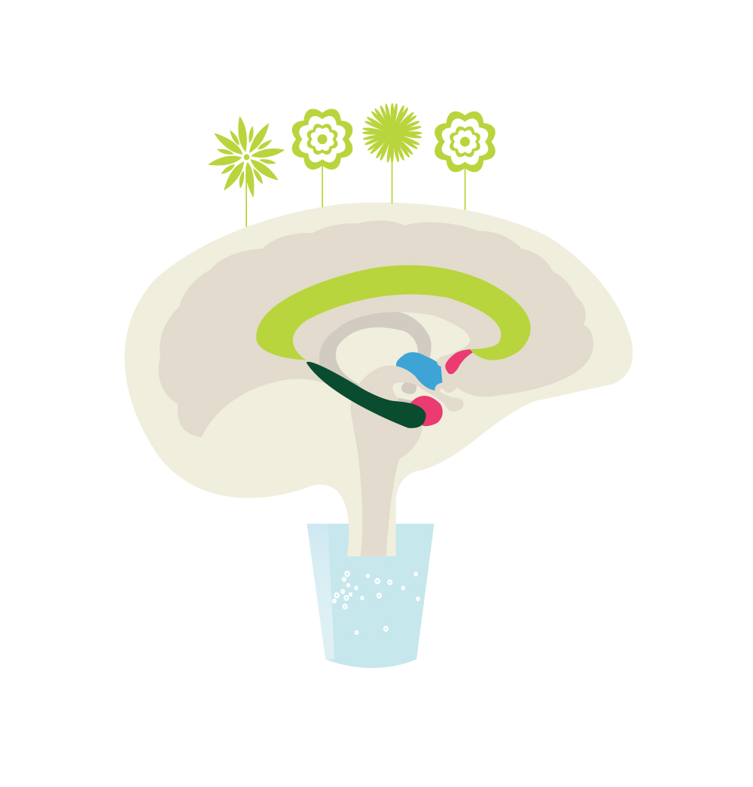
Sansemotorik
Det Limbiske system
hjernen
?
Basalganglierne - Putarmen
Gyrus cingularis
Sanserne modtages i
hjernestammen
og
Hipocampus
bevægelserne styres i storhjernen,
Cerebrum
Amygdala
Notes:
Her udvikles emotioner, tidlige erindringsspor, spejlingsevne, udvikling af følelser.
Basalganglierne. I overgangen mellem cerebrum og Limbiske system.
Putarmen indeholder automatiserede bevægelser. Accumbens - motivation og belønning
Gyrus cingularis (følelsesmæssig farvning af impulser) medvirker til bearbejdning af info der relaterer sig til følelsesmæssige beslutninger. Også evne til lagring af langtidshukommelse.

Slide 8
Basalganglierne
Putarmen
Automatiserede bevægelser
Accumbens
Belønningssystem, Motivation
Dopaminfølsomme receptorer
Ødelægges af Cortisol - langvarig stress
Ex. Påvirkning som foster, for tidlig fødsel
Caudatus
aktiveres fra Motoriske cortex
Giver besked til muskulatur
Notes:
Basalganglierne. I Limbiske system. Stor indflydelse på bevægelse – giver bevægelser følelser.
Putarmen indeholder automatiserede bevægelser. Accumbens - motivation og belønning. Forbinder følelser m bevægelser
Caudatus er også inddraget i automatiserede bevægelser.

Slide 9
Gyrus cingularis
Arbejder tæt sammen med Amygdala, Hipocampus
- Emotionelle spor (før følelser)
- Følelsesmæssig respons
- Hukommelse
- Impulser farves m. følelser
Spejling - tilknytning
Notes:
Her udvikles emotioner, tidlige erindringsspor, spejlingsevne, udvikling af følelser, tilknytning.
Gyrus cingularis (følelsesmæssig farvning af impulser) medvirker til bearbejdning af info der relaterer sig til følelsesmæssige beslutninger. Også evne til lagring af langtidshukommelse.

Slide 10
Tilknytning i Limbiske system Særligt i Gyrus cingularis og Insula
Udvikles gennem samspil
med omsorgsperson.
Gode erfaringer for tilknytning
giver trygge børn
Udvikles i limbiske system
Præfrontale c. udvikles på baggrund af dette.
(følelsesladede udtryk, ansigtsudtryk, social adfærd, personlighed)
Notes:
Dorsolaterale og Orbitofrontale cortex udvikler følelsesmæssig stabilitet og kontrol af adfærd.
Understimuleres disse områder har D og O ikke noget at bruge af i deres udvikling
Tilknytning sker i Gyrus cingularis og Insula

Slide 11
Sanse- og Limbiske hjerne
Emotioner er spirer til følelser
Spejling på emotioner
Erfaringer
Forudsætter tilknytning til omsorgsperson
Udvikler:
- evnen til at kunne indgå i sociale liv
- bruge og forstå samt bygge videre på erfaringer
- turtagning (still face)
- kunne dæmpe sine impulser fra sansehjerne

Slide 12
Bevidste hjernedel (penthouse ;-)
Her ligger al vores tænkning, planlægning, m.m.
Opdelt i 2 Hemisfærer - hjernens to halvdele
Motoriske cortex
Corpus callosum
Nervebanernes funktion –
myelinisering
Notes:
Penthouselejlighed der står tom v fødslen – er dog indflytningsklar. Det flyttes ind i ca. 21 år.

Slide 13
Hemisfærer - hjernens to halvdele
Venstre hjernedel
Rækkefølge
Indtryk ordnes
Autiotive funktioner
Sproget
Tale
Læsning
Præcisionsarbejde
Højre hjernedel
Helheder
Overblik
Visuel funktion
Kropsfornemmelse
Rummelige relationer

Slide 14
Udvikling ud fra primære sanser og reflekser
Ligge på maven fra fødslen ->
Hovedløft ca. 2 mdr.
Trille mave-ryg ca. 4 mdr. /ryg-mave ca. 6 mdr.
Krybe 6 – 9 mdr.
Sidde selv uden støtte mellem 6 – 9 mdr.
Kravle 9 – 10 mdr.
Gå 12 mdr. ->

Slide 15
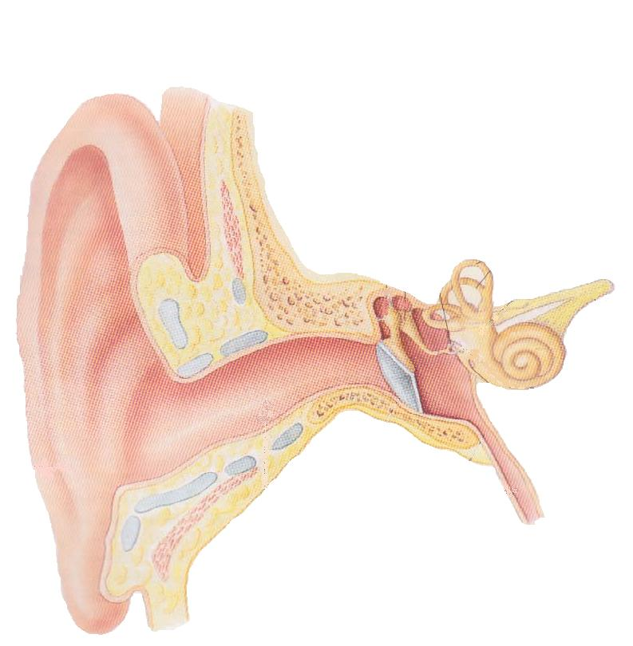
Vestibulærsansen

Slide 16
Udløsende sans for:
TLR
Stimuleres og ”modnes” af:
Fosterrotationer frem til ca 7. fostermåned, derefter af mors bevægelighed frem til fødslen.
Fødselshjælper

Slide 17
TLR
Sikre hovedets løft fra fødslen
Begyndende hovedstabilitet omkring 2 mdr. gl.
Udvikler kroppens stabilitet
Muskelarbejdet
Spædbarns videre udvikling
Øje-håndkoordination
Korpskendskab i rummet

Slide 18
TLR udløses
Velstimuleret labyrintsans
Trykreceptorer fra kroppens forside (Hovedrejsningsrefleksen)
Vedvarende rotationsbevægelser med nyfødte og spæde barn
Krantræk for at øve muskelsvar af nakke/skuldermuskler

Slide 19
TLR – ved manglede hovedløft
Labyrinttræning af hver af de tre buegange
Taktil stimuli af nakke skuldre og
maveleje 8 – 10 x dgl.
”Krantræk” for at styrke nakke/skulder musklerne. (krantræk er KUN et muskelsvar og ikke et løft af barnet)

Slide 20
Notes:
T.V. 8 uger 2 dage. Har været helt oppe at stå på hænderne
T.H 7 uger + 3 og triller nu fra mave til ryg

Slide 21
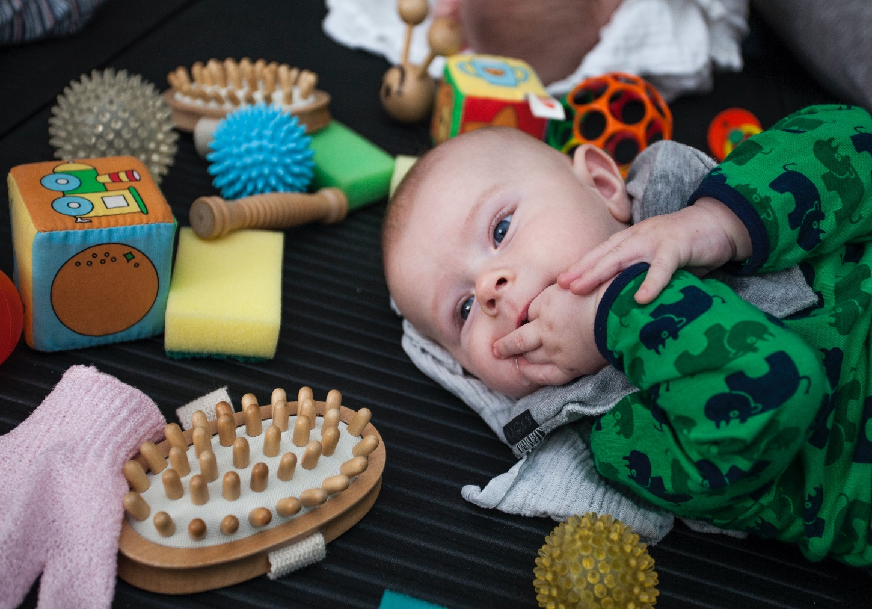
Taktilsansen - Følesansen

Slide 22
Udløsende sans for:
Gribereflekser i hænder
Griberefleks i fødder
Hovedrejsningsrefleksen delt m. V. sansen (trykreceptorer fra for- og bagside)
Galantrefleks

Slide 23
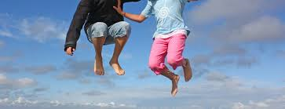
Kinæstesisansen –
Muskel/led/stillingssansen

Slide 24
Udløsende sans for:
STNR
ATNR
Rotationsrefleksen

Slide 25
Bevægelsens udvikling
Reflektoriske udslag sendt på baggrund af de udløsende sanser.
Modning af motoriske cortex til bevidste bevægelser
Lagring som automatiserede bevægelser i Putarmen (en del af Basalganglierne)
Notes:
Automatiseringen giver plads til mere lagring i Motoriske cortex og frigiver hjerneenergi

Slide 26
Skematisk oversigt over nogle reflekser samt grundlaget for disse:
Refleks | Reaktion | Udløsende sans | Aktiv / integreret | Problemer
Griberefleks i hænder | Fingre bøjer sig mod håndfladen. Knyttet hånd. | Taktilsansen. Berøring af håndfladen, samt lette tryk. | Fra fødslen / 4- 5 mdr. | Vil ikke støtte med hænder, undgår berøringer med håndfladerne.
Griberefleks i fødderne | Tæer bøjer sig ind mod fodsålen | Taktilsansen. Berøring af fodsålen, samt lette tryk | Fra fødslen / inden 1 år. | Dårlig afvikling af fodens afsæt. Tågænger. Støtte af flad fod er besværlig
Mororefleks (forskrækkelses- refleks) | Arme, ben, krop udstrækkes i et spjæt og trækkes sammen igen | En uventet kraftig og pludselig sansepåvirkning. | Som foster / ca. 4 mdr. spædbarn | Kan vise sig ved overfølsomhed for lyd, lys, pludselige kropsændringer, lugt, pust i ansigtet
Hovedrejsnings- refleks | Hovedløft – først på maven, senere på ryggen | Labyrintsansen Taktilsansen | Fra fødslen / ca. 2 mdr. (TLR) og 3 - 4 mdr. vedr. trykfølsomme receptorer på for- og bagside af kroppen | Svært ved korrekt hovedløft. Hindre hovedets frie bevægelse. Går foroverbøjet – ingen kropsstabilitet Hindre de andre refleksers gode udvikling

Slide 27
Skematisk oversigt over nogle reflekser samt grundlaget for disse:
Refleks | Reaktion | Udløsende sans | Aktiv/integreret | Problemer
Galantrefleks | Kroppen bøjer ved sammentrækning af lændemusklerne | Taktilsansen. Let berøring af ryggen og lændens muskulatur. | Fra fødslen, kraftigst omkring 2 mdr./ fra 6 mdr. til 1½ år - som det seneste. | Motorisk uro. Kortvarig søvnperioder, grædende, forpint
STNR | Maveliggende -armene strækkes og benene bøjer. Maveliggende –armene bøjer og benene strækkes. | Kinæstesisansen i halsen | Omkring 3 mdr. på maven og 4 mdr . rygliggende / ca. 11 mdr. | Har svært ved at stå på alle fire. Fastlåses med numsen på underben i siddende stiling. Kan ikke kravle. Siddende på underben og hvis armene bøjes vil næsen slåes mod gulvet.
ATNR | Armen strækkes til den side ansigtet vendes mod. | Kinæstesisansen i halsens sider. | Svagt fra fødslen og stærkest ved 3 mdr. / 6 mdr. | Kan ikke trille fra mave til ryg. Armen vil virke som en ”stopklods”. Meget svært at lære cykling. Skolebarnet vil have svært ved skrivearbejdet.

Slide 28
Skematisk oversigt over nogle reflekser samt grundlaget for disse:
Refleks | Reaktion | Udløsende sans | Aktiv/integreret | Problemer
Rotations-refleks | Barnet drejer om sin længdeakse. Bevægelsen starter med hovedet og ender i benene. Skuldre og dernæst hofter vil dreje sig så kroppen flugter ansigtet. | Kinæstesisansen i halsens sider. Ligger som forlængelse af rotationsrefleksen. | Svag v. fødslen stærkest omkring 4 mdr. / når barnet kraver (ca. 10-12 mdr.) | Kroppens bevægelser vil være ”rykvise”. Bevægelserne vil være stive og mangle rotationen.

Slide 29
Etableringsbesøget
Daglig stimuli for at styrke udviklingen lige nu:
Drejes rundt i alle 3 plan for at styrke balancen.
Hudens stimuli med kærlige hænder på forskellig vis - anvist
Ligge på maven ved hvert bleskifte for at udvikle det bevidste hovedløft.

Slide 30
2 – 4 ugers besøget
Daglig stimulering af barnets fysiske og mentale udvikling:
Fortsætte med dagligt at dreje barnet hele vejen rundt også på hovedet for at stimulere udviklingen
Lægges fortsat på maven ved hvert bleskifte for at styrke og udvikle hovedløft
Kærlig stimuli af huden, ryg, mave, hænder og fødder. På forskellig vis
Små krydstræksbevægelser med ene arm og modsatte ben 6-8 gange til hver side – anvist.
"Krantræk" -anvist - for at styrke kroppens forside.

Slide 31
2- 3 mdr.s besøget
Øvelser der stimulerer grundmotorikken:
- trille fra side til side
- trille hele vejen rundt ved at dreje barnet fra hoften så overkroppen selv drejer.
- Krydstræk med ene arm og modsatte ben i små hurtige bevægelser
- drejes hele vejen rundt med hovedet nedad
- flyvelege /fanglege hvor man tumler og leger rundt i rummet med barnet liggende på sine underarme
- dagligt ligge på maven på legetæppe og bruge spejl
- masserer fingre og tæer, gerne med små sange til
- danse og dreje rundt
ALT SAMMEN FOR AT STYRKE VIDERE UDVIKLING LIGE NU

